Slide 1

TOÁN 4
Tập 2
Tuần 20
Bài 56: Luyện tập

Slide 2



Slide 3

ĐỐ BẠN
Quản trò sẽ đọc đề bài, các học sinh giơ tay nhanh nhất để trả lời câu hỏi. Trả lời đúng sẽ nhận được phần thưởng, trả lời sai sẽ bị phạt và nhường quyền trả lời các bạn khác.

Slide 4

Lượt 1: Hãy nêu cách đọc phân số sau:
7
10
Đáp số: Đọc là mười phần bảy.

Slide 5
Lượt 2: Viết thương của phép chia 11 : 2
dưới dạng phân số.
Đáp số:
11
2

Slide 6
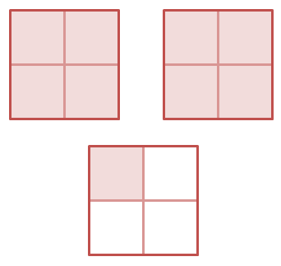
Lượt 3: Quan sát hình vẽ sau và xác định phân số chỉ phần đã tô màu:
Đáp số:
9
4

Slide 7
Lượt 4: Hãy nêu cách viết phân số ba phần mười:
Đáp số:
3
10

Slide 8
Lượt 5: Hãy viết số 4 thành một phân số, trong đó tử số là 8.
Đáp số: 4 =
8
2

Slide 9


Slide 10

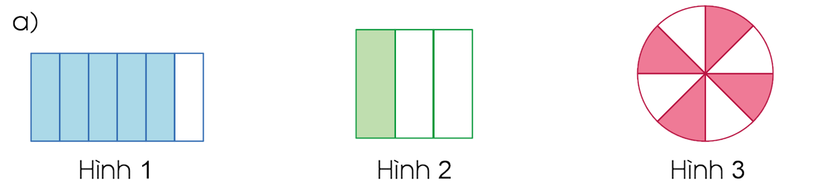
01
Nêu phân số chỉ số phần đã tô màu trong mỗi hình sau:
5
6
1
3
4
8

Slide 11
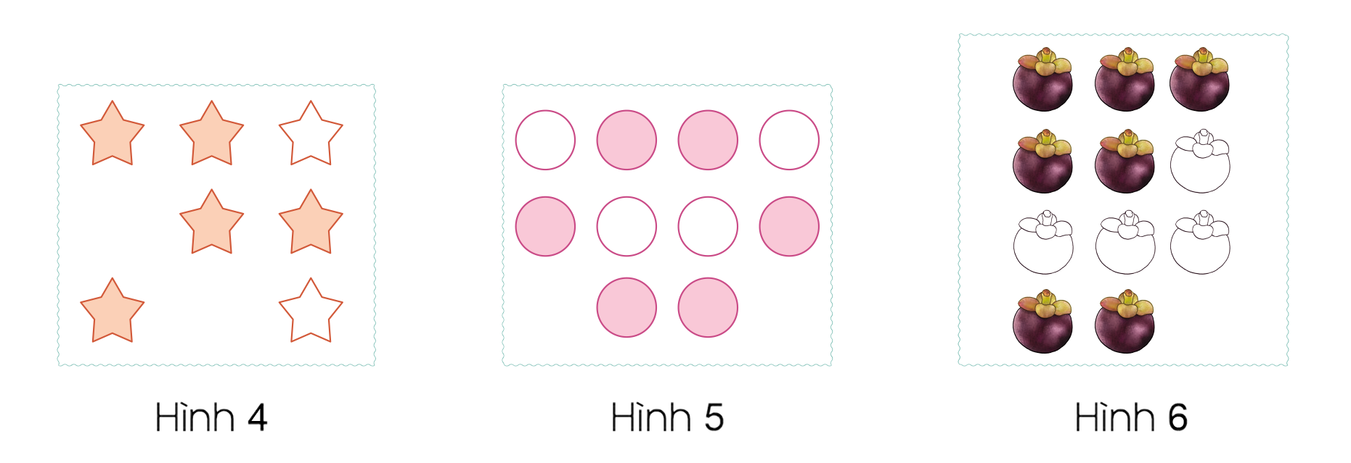
01
Nêu phân số chỉ số phần đã tô màu trong mỗi hình sau:
5
7
6
10
7
11

Slide 12
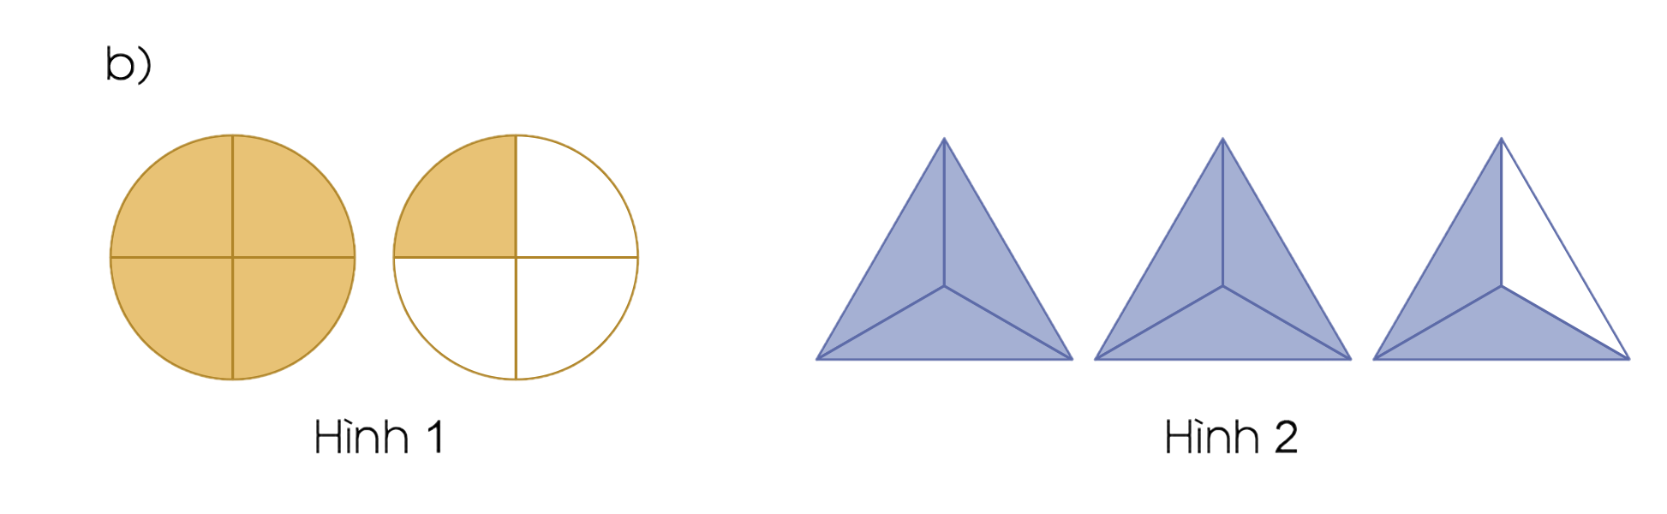
01
Nêu phân số chỉ số phần đã tô màu trong mỗi hình sau:
5
4
8
3

Slide 13








02
Viết thương của mỗi phép chia sau dưới dạng phân số:
a)
5 : 8
11 : 15
4 : 8
1 : 2
5
8
11
15
4
8
1
2
=
=
=
=
b)
7 : 6
3 : 2
9 : 9
16 : 1
7
6
3
2
9
9
16
1
=
=
=
=

Slide 14
03
a) Viết mỗi phân số sau dưới dạng thương của hai số tự nhiên (theo mẫu):
Mẫu: = 5 : 7
5
7
3
10
= 11 : 6
= 3 : 10
11
6
= 1 : 2
= 3 : 4
11
6
1
2
3
4
3
10
1
2
3
4

Slide 15

03
b) Trong mỗi nhóm các phân số cho dưới đây, phân số nào bằng 1?
= 1
= 1
= 1
3
3
5
5
8
8

Slide 16
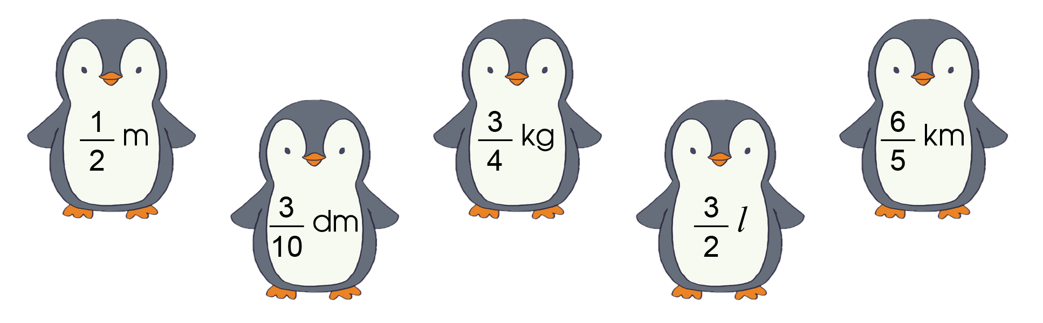
04
Đọc các số đo đại lượng sau:

Slide 17
04
Đọc các số đo đại lượng sau:
m đọc là: Một phần hai mét.
1
2
dm đọc là: Ba phần mười đề-xi-mét.
3
10

Slide 18
04
Đọc các số đo đại lượng sau:
3
4
kg đọc là: Ba phần tư ki-lô-gam.
l đọc là: Ba phần hai lít.
3
2

Slide 19
04
Đọc các số đo đại lượng sau:
6
5
km đọc là: Sáu phần năm ki-lô-mét.

Slide 20


Slide 21

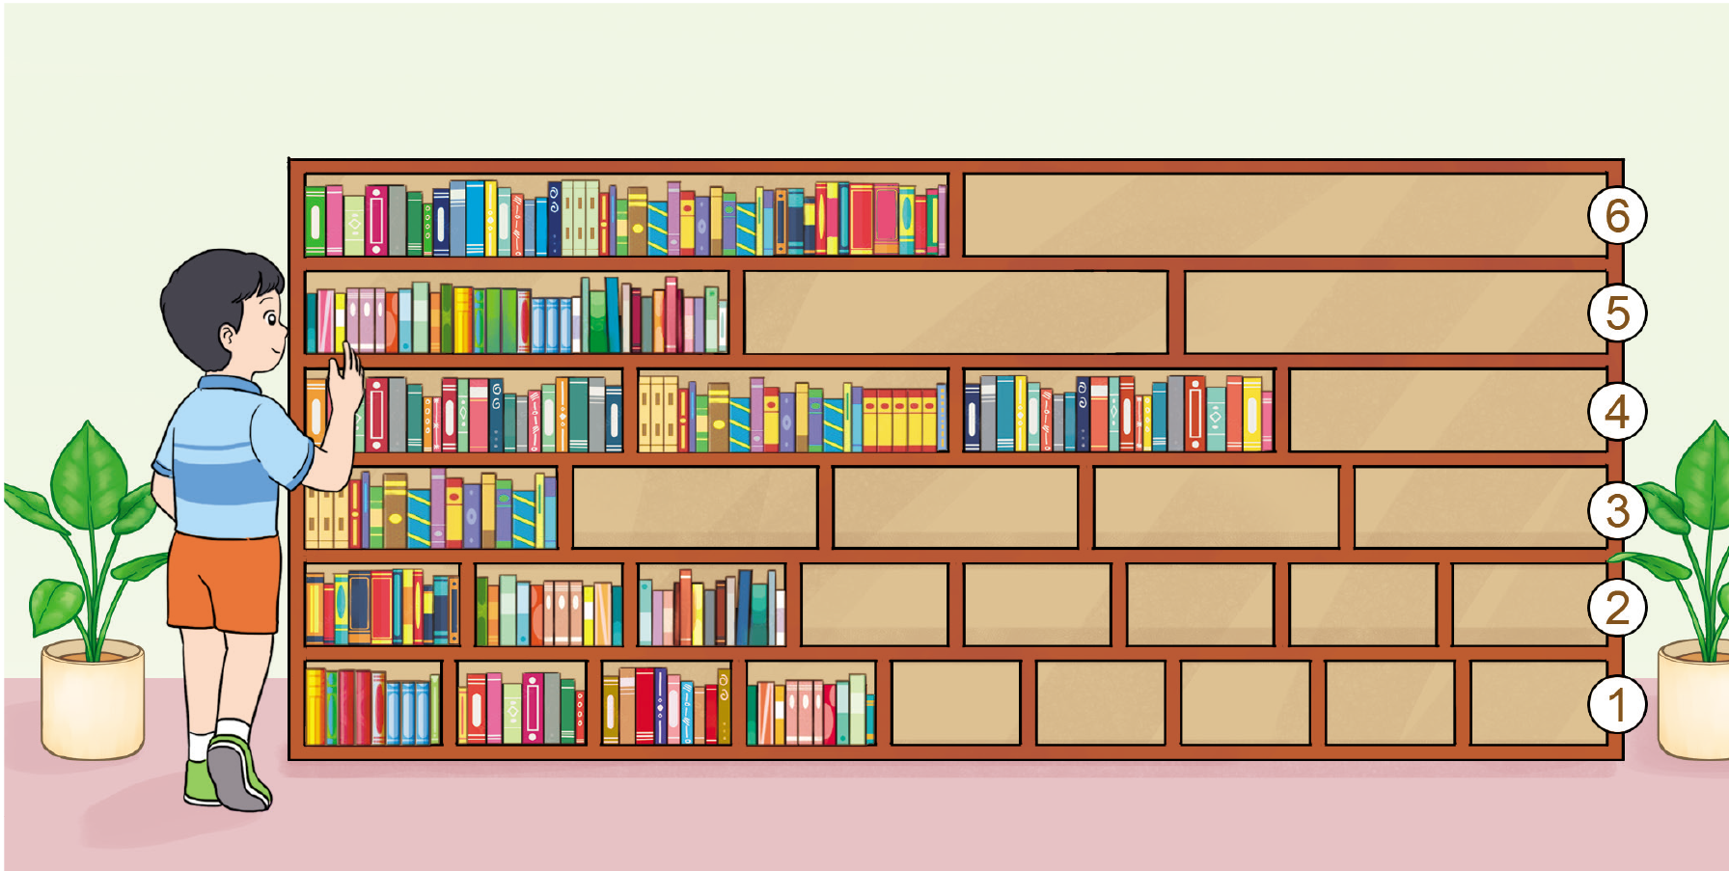
Nêu phân số chỉ số phần đã xếp đầy sách trong mỗi hàng của giá sách dưới đây:
05

Slide 22
05
1
2
1
3
3
4
1
5
3
8
4
9

Slide 23
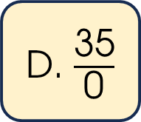
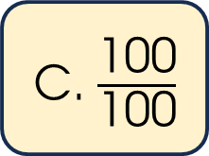
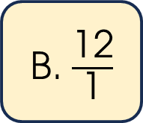
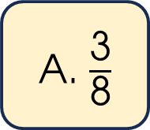
06
Chọn đáp án đúng.
Trong các cách viết phân số sau, cách viết nào sai?
A. $\frac{\text{3}}{\text{8}}$
B. $\frac{\text{12}}{\text{1}}$
C. $\frac{\text{100}}{\text{100}}$
D. $\frac{\text{35}}{\text{0}}$

Slide 24

Qua bài học hôm nay, em ôn tập được những kiến thức gì?

Slide 25


Slide 26


Ôn tập kiến thức đã học
Hoàn thành bài tập trong VBT
Đọc và chuẩn bị trước Bài 57: Phân số bằng nhau

Slide 27


Slide 28
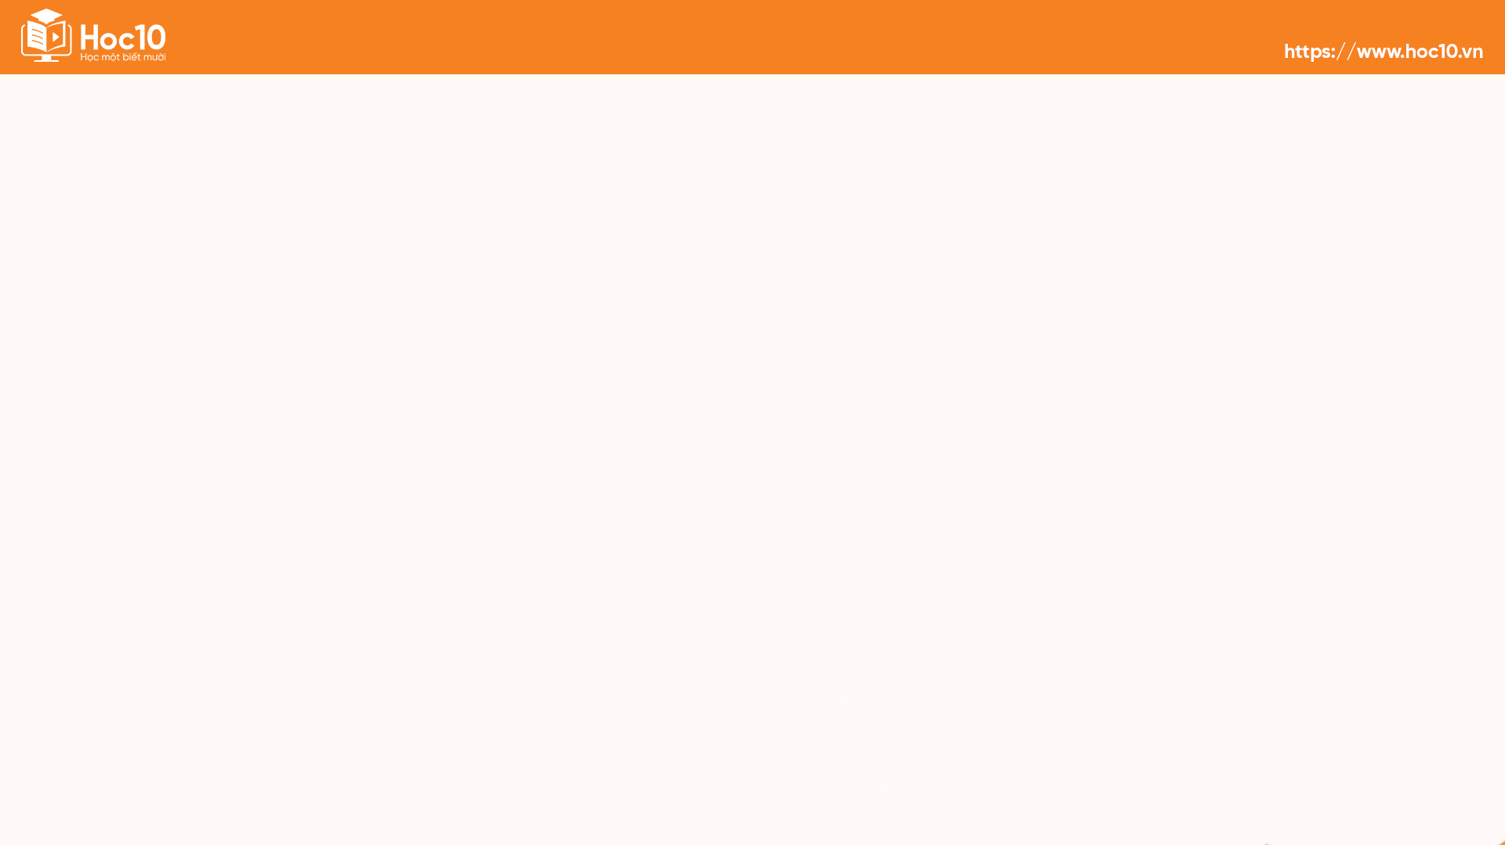


Để kết nối cộng đồng giáo viên và nhận thêm nhiều tài liệu giảng dạy,
mời quý thầy cô tham gia Group Facebook
theo đường link:
Hoc10 – Đồng hành cùng giáo viên tiểu học
Hoặc truy cập qua QR code

